Slide 1

Лекция 8. Профессиональная мотивация в организации

Slide 2

Рекомендуемая литература:
Arthur D. Fundamentals of Human Resources Management.fourth edition. Amacom, 2011.
Becker G.S. (2011) Human capital: Theoretical and Empirical Analysis. - N-Y., 2011.
Бекоева Д.Д. Организационная психология: учебник для студ.учрежденицй высшего образования. – М.:Издательский центр «Академия», 2014. -256 с.
Волкогонова О. Д. Управленческая психология: учебник. - М.: Форум : ИНФРА-М, 2013.
Глумаков В. Н. Организационное поведение: учебник - М.: Вузовский учебник, 2014.
Занковский А.Н. Организационная психология:Учебное пособие для вузов, 2016. М.:Флинта МПСИ.
Жубаназарова Н.С. Жас ерекшеліқ психологиясы. – Алматы: МОН, 2015.
Захарова Л.Н. Психология управления.- М.: Логос, 2015.
Карпов А.В. Психология менеджмента. – М.:Гардарики, 2017.
Korman A. Consideration, initiating structure, and organizational criteria—A review //Personnel Psychology, 1966.
Sanderson a., safdar S. (2012). Social psychology.- university of Guelph. Wiley-sons. Canada. Ltd.
Организационная психология: учебник / Ред. Е.И. Рогов. - М.: Юрайт, 2017.
Почебут Л.Г., Чикер В.А. Организационная социальная психология. Спб.: Речь, 2015.

Slide 3

Вопросы:
Понятие мотива и мотивации.
Виды потребностей .
Основные теории трудовой
мотивации.

Slide 4
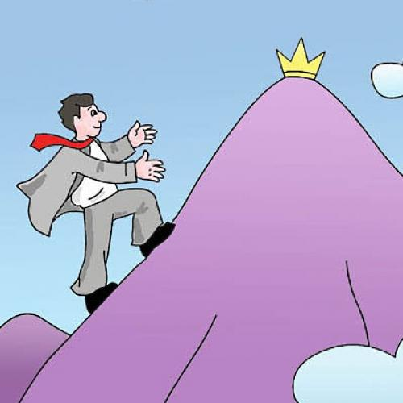
В психологии под мотивом понимаются определенные побуждения к действиям.
Люди не всегда осознают, почему они поступают так или иначе Но, несмотря на это, их поведение всегда определяется теми или иными мотивами.
Т.О. Мотив является побудительной силой, поводом к конкретному действию.
Мотив- это идеальный или материальный предмет, достижение которого определяет смысл деятельности.
Это опредмеченная потребность (А.Н.Леонтьев), то ради чего человек начинает действовать.
Вся совокупность мотивов, которая развивается в течение всей жизни человека называется потребностно-мотивационной сферой личности.
Выделяют стержневые мотивы, определяющие направленность личности, ее ценности, убеждения.

Slide 5
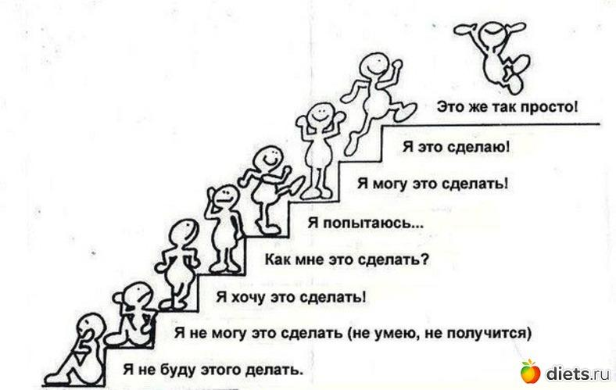
Гораздо чаще, чем термин "мотив", психологи применяют другое понятие — «мотивация».
Мотивация - психологический процесс, управляющий поведением человека, задающий ему направленность, организацию и устойчивость.
Побуждающие факторы делят на 2 класса – потребности, инстинкты как источники активности и мотивы, определяющие направленность нашей деятельности.
Потребность –это ощущение нужды. Это внутреннее напряжение, определяющее нашу активность на достижение того, что нам не достает. Если потребности осознаются, то они приобретают форму мотива.

Slide 6

Как говорил Л. С Выготский, мотивация — это "психическая система", т.е. особый вид психических процессов, регулирующих человеческую деятельность.
Важнейшей составляющей мотивационного ядра личности является направленность, основу которой составляют потребности.

Slide 7
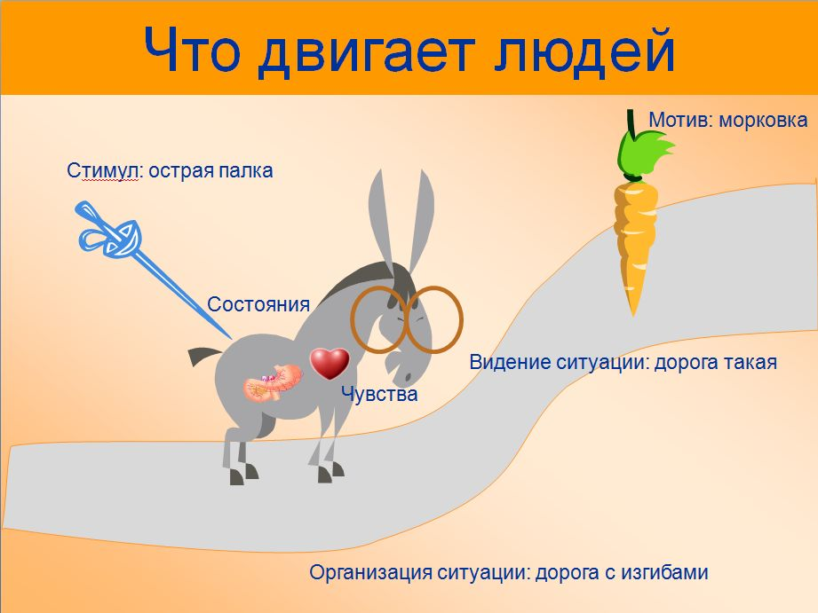
Структура мотивации
Мотив
Желания
Потребности
Мотив – это то, что вызывает определенные действия у человека (определенную реакцию).

Slide 8

В современных социально-экономических условиях, когда возрастает роль и значение человеческого фактора, особую значимость приобретают особенности мотивации.
Еще со времени Ф. Тейлора существовала система денежного вознаграждения за труд работника.
Способом стимулирования является также чисто психологическое воздействие — это одобрение и похвала.
Почти все люди ценят этот способ "вознаграждения«.

Slide 9

МЕНЕДЖЕР ОДНОЙ МИНУТЫ
87% исполнителей после похвалы улучшают свою работу, в то время как 40-50% сотрудников после публичного разноса в течение двух-трех месяцев работают хуже.
Похвала «одной минуты»:
Величайший принцип управления – вознаграждаемое поведение повторяется.
Критика «одной минуты»:
Если ошибку подчиненного пропустить, она будет тиражироваться.

Slide 10
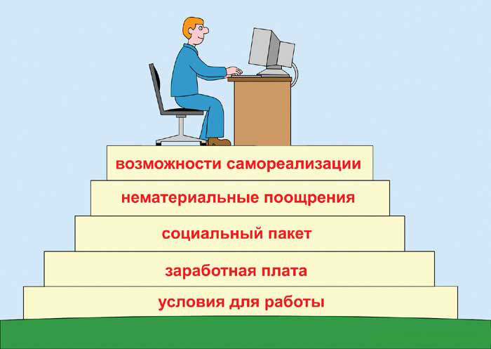
В практике эффективного менеджмента описан и третий способ вознаграждения, связанный с приобретением акций предприятия служащими, когда они становятся совладельцами данной организации.
Применяется также продвижение по служебной лестнице, предоставление самостоятельности и др.

Slide 11
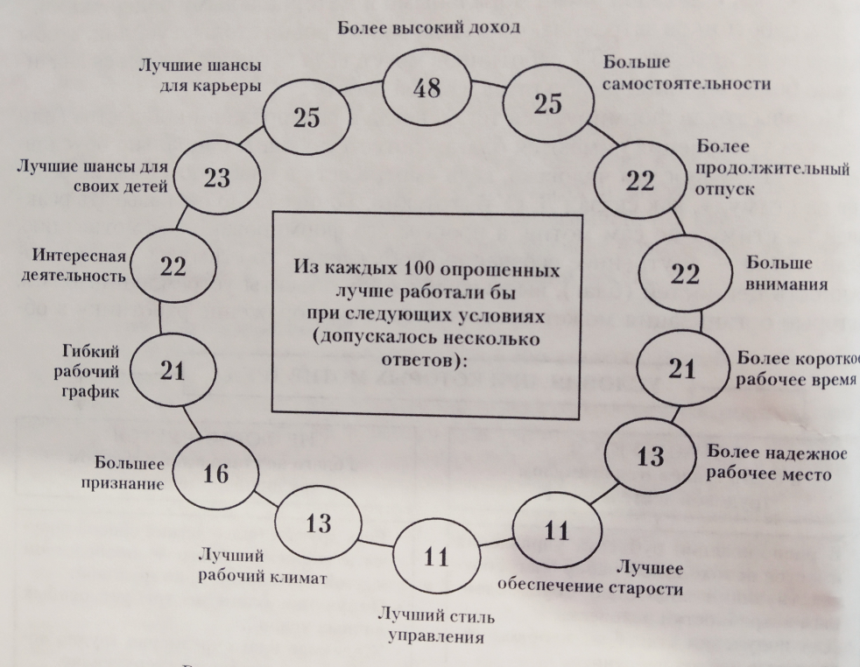
Мотивы, побуждающие лучше трудиться

Slide 12

Материальные методы мотивации
Материальная помощь
Бытовые услуги
Льготы и соц.пакеты
Скидки на товары компании
Надбавка к окладу
Оплата труда
Процент
Оплата лечения, отдыха, обучения
Премии и бонусы

Slide 13

Нематериальная мотивация

Slide 14
ПЯТЬ ФАКТОРОВ, ВЛИЯЮЩИХ
НА УДОВЛЕТВОРЕННОСТЬ РАБОТОЙ И МОТИВАЦИЮ
Исследование в Массачусетском технологическом институте (3 тысяча человек)
1. Многообразие, предъявляемых работой требований к мастерству
(самовыражение, использовать сильные качества).
2.Ясность содержания задачи и передаваемое
ею чувство отождествления с работой (работа как она есть)
3. Представление о значении задачи для организации (ценность, статус)
Ощущение важности работы
4. Обратная связь
5. Самодеятельность.
Возможность работать самостоятельно, сбалансированность власти и ответственности
Управление по результатам: Пер. с финск. / Общ. ред. и прокисл. Я. А. Лейманна. М., 1993. С. 198—199

Slide 15

Люди ставят перед собой определенные цели и пытаются осуществить их, имея соответствующие побуждения достигнуть этих целей.
Они могут быть разными: стремление добиться успеха в профессиональной деятельности, получить признание среди людей, удовлетворить материальные потребности и др.
В человеке существует определенный "стержень", т е. черты, которые накладывают отпечаток на все его поведение.
Поэтому одни люди исходят, главным образом, из материальных побуждений, другие — из чувства долга, третьи — пытаются избегать критики, осуждения.
Но в любом случае цель становится внутренним двигателем поведения людей.

Slide 16

Единицей мотивационной системы является побуждение.
Структурную особенность его выражает противоречивое состояние двух явлений- желаемого и действительного.
Действия различных руководителей могут детерминироваться одними и теми же целями. Но возможна также ситуация, когда эти действия будут существенно отличаться друг от друга по степени упорства и энергичности.
В поведении человека проявляются самые разные мотивы, часто мало совместимые друг с другом.
Возможна ситуация, когда "срабатывают" несколько взаимосвязанных мотивов.
Например, человек, работающий ради личного интереса, рассчитывает также и на то, что получит вознаграждение за свою работу.

Slide 17
Положительная и отрицательная мотивация
В психологии различают мотивацию двух видов - положительную и отрицательную.
Положительная мотивация — это стремление добиться успеха в своей деятельности.
Она предполагает проявление сознательной активности и связана с проявлением положительных эмоций и чувств, например, с одобрением тех, с кем трудится данный человек
Отрицательная мотивация — связана с применением осуждения, неодобрения, что влечет за собой, как правило, наказание не только в материальном, но и в психологическом смысле слова.
Боязнь наказания приводит обычно к возникновению отрицательных эмоций и чувств. А следствием этого является нежелание трудиться в данной области.
Многократное применение наказания существенно снижает его действие. Такова психологическая закономерность. В результате люди привыкают к воздействию наказания и в конце концов перестают реагировать на него, подобно тому, как ребенок привыкает к побоям.
Парадоксально, но факт, что подобное действие оказывает и материальное вознаграждение.
Если человек все время получает материальную награду (например, в виде премии), то со временем она теряет свою мотивационную нагрузку, т е. перестает действовать.
Психологи доказали, что длительно действующая отрицательная мотивация вредным образом отражается не только на результатах труда, но и на самой личности работника.

Slide 18

Материальное поощрение — это внешний стимул к работе, т е. внешняя цель.
Многие руководители, не знающие закономерности действия стимулов, видят в материальном вознаграждении мотивирующую силу труда.
Материальное вознаграждение будет действовать только тогда как стимул, когда оно будет постоянно увеличиваться.
Это доказано в системе японского менеджмента.
У одного и того же человека не может быть всегда одна и та же мотивация. Жизнь постоянно меняется
Под ее влиянием меняется сама личность,
и связанная с ней мотивация
как система побудительных сил.
Одно и то же поведение у работников
в труде может иметь различную мотивацию.
И если умело ее использовать,
то можно успешно воздействовать на них.

Slide 19
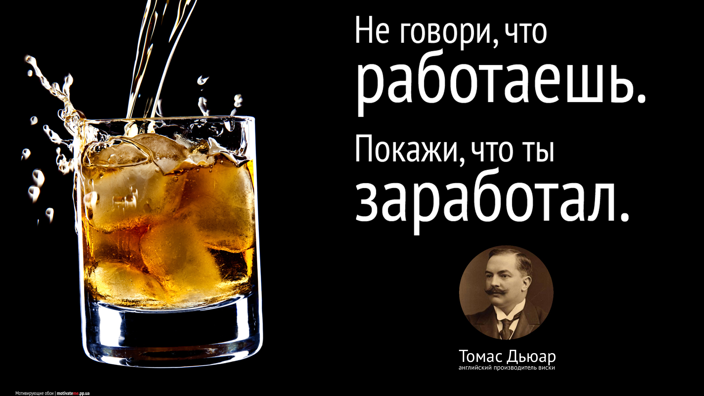
Каждый руководитель обязан уметь найти подход к каждому работнику, используя его индивидуальную мотивацию, т. е его интересы, стремления, потребности и т. д
Учеными доказано, что самым мощным мотивирующим средством трудового поведения является интерес к работе.
Самой тягостной работой для человека является монотонная работа, например конвейер при обработке алмазов и т.п.
В условиях монотонии можно говорить только о совершенствовании отдельных движений и их быстроты.
Чем больше знаний имеет человек, чем выше его квалификация, тем больше он будет стремиться к интересной работе.
Удовлетворение будет приносить содержание работы, ее процесс, а не только плата за труд.
В интересной работе человек самоактуализирует способности, реализует свой психологический потенциал.

Slide 20
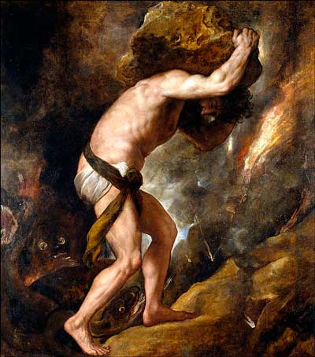
Виды потребностей
Каким бы не был труд, он всегда имеет определенный смысл и содержание.
Смысл — это то, ради чего он осуществляется, т е его конечная цель.
Содержание труда - это то, что переживается работником как нечто важное и существенное и связано с его потребностями.
Если труд абсурден, лишен смысла, то это вызывает у человека психологический дискомфорт.
Известный миф о Сизифе показывает это очень ярко и олицетворяет собой верх человеческого несчастья.
В основе человеческого существования лежит удовлетворение базовых (основных) потребностей.
К ним, прежде всего, относят материальные и физиологические потребности, а также потребность быть защищенным (как в физическом, так и в психологическом смысле).
Кроме того, человек удовлетворяет также социальные и духовные потребности в общении, привязанности, признании, дружбе, любви, самовыражении.
К духовным потребностям относят потребности в определении смысла жизни, понимании других людей, определении места человека среди людей.

Slide 21
Существенным фактором, позволяющим иметь
положительную мотивацию, является потребность в смысле
жизни.
Основательный анализ этой человеческой потребности дал известный австрийский ученый В. Франкл (логотерапия)
Он рассматривал потребность в смысле жизни как наиболее важную в структуре личности, имеющую отношение к различным видам деятельности людей, включая и трудовую.
Неудовлетворение потребности в смысле жизни, которую люди не всегда могут осознать и сформулировать, часто приводит, по Франклу, к возникновению "экзистенциальной фрустрации" .
Удовлетворение этой потребности находится в прямой зависимости от личностных особенностей людей и воспитания.
В ряде случаев это может принимать уродливые формы и выражаться в стремлении к власти, деньгам и др.

Slide 22

СООТНОШЕНИЕ МАТЕРИАЛЬНОГО И НЕМАТЕРИАЛЬНОГО СТИМУЛИРОВАНИЯ ПОДЧИНЕННЫХ В ДЕЯТЕЛЬНОСТИ РУКОВОДИТЕЛЯ
Удовлетворенность потребности в самовыражении: раскрытие собственных способностей в творчестве, полная реализация внутреннего потенциала
Духовное начало
Квадрат мотивационного менеджмента
Нематериальное стимулирование
Удовлетворенность потребности в признании и уважении: приобретение власти, престижа, авторитета в каких-либо сферах жизни, общества, государства, семье, самоуважение и оценка личных достижений
Социальное начало
Материальное стимулирование
Психологическое начало
Удовлетворенность потребностей в социальных контактах: возможность устанавливать дружеские отношения в составе различных групп, принадлежать к различным организациям
Физиологическое начало
Удовлетворенность потребностей в безопасности и защищенности: иметь постоянный источник доходов; жилье; мирные условия жизни; право на гарантированную пенсию; квалифицированную медицинскую помощь и т.п.
Биологическое начало
Удовлетворенность физиологических потребностей: в чистом воздухе, воде, пище, тепле, отдыхе и т.п.

Slide 23
Теории трудовой мотивации
Особый интерес для менеджеров представляют теории трудовой мотивации.
Мотивационные факторы, в свою очередь, находятся в сложном взаимодействии с другими факторами — ситуативными, индивидуальными. К ситуативным характеристикам относят организационные и социальные условия: количество работающего персонала, структура организации, психологический климат, отношения подчиненных к руководителю и т. п
Кроме того, на трудовую деятельность людей оказывают воздействие системы коммуникаций, иерархия власти и соподчинения, процедура принятия решений, характер взаимодействия членов группы.
К индивидуальным характеристикам относятся интересы, склонности, желания, установки, знания, умения, навыки, уровень интеллекта, коммуникабельность
Среди характеристик, обеспечивающих достижение успеха в деятельности руководителей и исполнителей, мотивационные являются наиболее существенными.

Slide 24
Одной из наиболее ранних теорий мотивации труда является теория Ф. У Тейлора.
Он применял один-единственный стимул— денежный, считая его самым естественным в мире.
Основное правило его работы — обращение к индивидуальному работнику.
Ф. Тейлор, разработавший "концепцию экономического человека« отбрасывал все формы коллективного стимулирования.
Им использовалась система индивидуальной дифференциальной сдельщины, отбрасывающей слабых и средних рабочих, которые не могли конкурировать с наиболее сильными и выносливыми.
По мнению Ф. У. Тейлора, рабочий - есть не что иное как придаток работающей машины.
Видя в рабочем только исполнителя, для него не существовали такие понятия, как удовлетворенность трудом, творчество, эмоции работника.
Теория ф. Тейлора является примером ортодоксальной теории трудовой мотивации.
Она до сих еще используется до настоящего времени.

Slide 25
На смену теории Тейлора пришла "концепция человеческих отношений", автором которой был Э. Мэйо.
Э. Мэйо рассматривал свою концепцию как "совместный плод социологии и психологии".
Из этого определения возник термин "психосоциология предприятия".
Проведенный им эксперимент в Хотторне близ Чикаго показал, что можно повышать производительность труда и без вложения дополнительных денежных средств. "Человеческие отношения вскрыли золотую жилу в области стимулирования" .

Slide 26
Абрахам Маслоу — известный американский психолог и психиатр, один из основателей гуманистической психологии.
Автор "Иерархической модели потребностей«.
Им были выделены следующие виды потребностей-
1 Физиологические потребности (низший уровень) Они включают, потребности в воде, пище, жилище, отдыхе, сексе.
2. Потребности в безопасности и уверенности в будущем.
Как и физиологические потребности, они относятся к числу базовых, основополагающих. Эти потребности понимают в расширительном смысле безопасность от физических и психологических угроз, а также уверенность в том, что физиологические потребности в будущем будут удовлетворены.
3. Социальные потребности (потребности в причастности). Это потребность принадлежать определенной группе, быть понятым другими, в любви, социальном взаимодействии, привязанности, поддержке. Эти потребности А. Маслоу относил к потребностям роста.
4. Потребности в уважении. Они включают потребности в самоуважении, признании. Это также потребность роста.
5 Потребности самовыражения (самоактуализации). Это высший уровень потребностей. Он заключается в реализации своих потенциальных возможностей и росте как личности.

Slide 27
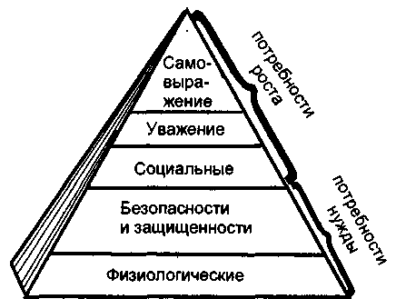

Slide 28
Все указанные выше потребности укладываются в строгую иерархическую структуру.
С точки зрения А. Маслоу, потребности вышележащих уровней могут быть удовлетворены только тогда, когда будут удовлетворены потребности нужды (т. е. физиологические потребности и потребности в безопасности).
Удовлетворения высшего уровня потребностей роста (самоуправление) достигает лишь относительно небольшая часть людей, поскольку здесь речь идет о творчестве, креативности, независимости, ответственности и других свойствах развитой личности.
Теория А Маслоу имела важное значение для управления организациями.
Чтобы правильно мотивировать своих подчиненных, руководитель должен знать потребности исполнителей, учитывать их, дать возможность удовлетворять их с тем, чтобы работник стремился выполнять не только личные но и общие цели, которые ставит организация.
Модель иерархии потребностей А. Маслоу в свое время подвергалась критике, однако ею пользуются и сейчас.

Slide 29
Теория Герцберга
Содержательные теории
Гигиенические факторы
Мотивирующие факторы
Политика фирмы и администрации
Успех
Условия работы
Продвижение по службе
Заработок
Признание и одобрение результата
Межличностные отношения
Высокая степень ответственности
Степень непосредственного контроля за работой
Возможность творческого и делового роста
Отсутствие или недостаток развития этих факторов порождают неудовлетворенность. НО, если они удовлетворены, они не служат источником мотивации.
Отсутствие или недостаток развития этих факторов не приводят к неудовлетворенности. НО, если они удовлетворены, они побуждают к большей эффективности .

Slide 30
Главным стимулятором Ф. Херцберг считал саму работу и связанные с ней потребности признания достижений, стремление к продвижению по службе, чувство ответственности и собственного роста, а также самореализацию работника в труде.
Ф. Херцберг выделил факторы, приводящее к переживанию состояния удовлетворенности трудом:
1) достижения в работе;
2) признание;
3) работа как таковая (скучная, монотонная, легкая или трудная, строго регламентированная или свободная и т. д);
4) ответственность как степень контроля за своей работой и проявления власти над другими работниками;
5) продвижение работника в виде изменения его статуса;
6) возможности роста, связанные с получением новых знаний, умений, навыков и профессионализма,
7) заработок;
8) межличностные отношения как по горизонтали, так и по вертикали;
9) техническое руководство, связанное с компетентностью руководителя,
10) политика компании,
11) условия труда;
12) личная жизнь;
13) гарантия работы как наличие или отсутствие уверенности в завтрашнем дне.

Slide 31
Теория Херцберга, как и теория Маслоу, несмотря на определенную критику, получила признание.
В конце 60-х начале 70-х гг. Ф. Херцберг, а также Роберт Форд и другие специалисты-эксперты независимо друг от друга пришли к выводу, что каждый, занимающийся проблемами управления на производстве, сталкивается с трудностями, которые коренятся в том, что в большинстве случаев выполняемая работа является для исполнителей малопривлекательной.
Были выделены 15 пунктов, признанные наиболее важными для выполнения работы на предприятиях.

Slide 32
15 критериев мотивирующей организации труда
1. Каждое действие требует осмысления. Это относится к управляющим и всем другим, кто требует действия от других;
2. Радость от работы связана с причастностью к результатам деятельности, к работе с людьми. Исполнители хотят, чтобы их работа была значимой для других лиц;
3. Каждый работник хочет показать свою значимость и проявить
свои способности. Он хочет принимать участие в решениях, в которых компетентен именно он. Каждый работник хочет выразить себя в труде, узнать себя в результатах, иметь доказательства того, что он может что-то сделать. Это "что-то", по возможности, должно получить имя своего создателя. Это относится как к отдельному работнику, так и к группе;
5. Каждый имеет свою точку зрения на то, как можно улучшить работу и ее организацию. Он хочет реализовать цели и не боится наказания. Он думает, что им заинтересуются;
6. Там, где управление не на высоте, преуменьшается значимость работника Он хочет ощущать свою значимость;
7. Каждый человек стремится к успеху. Успех — это реализованные цели;

Slide 33
8. Успех без признания приводит к разочарованию. Каждый хорошо работающий сотрудник вправе рассчитывать на признание и поощрение (материальное и моральное);
9 Быстрота получения информации сотрудниками является мерилом их значимости в глазах управляющих. Затруднения в получении информации принижают их и снижают готовность к труду;
10 Сотрудники отрицательно относятся к принятию различных изменений в их работе без их участия;
11 Каждый работник хочет получить информацию о качестве своего труда Им это нужно больше, чем начальству. Она должна быть оперативной, чтобы внести необходимые коррективы в свои действия;
12 Любая работа будет лучше выполняться при наличии самоконтроля. Контроль со стороны действует неприятным образом;
13. Большинство работников стремится в процессе работы получить новые знания. К повышенным требованиям работники относятся лучше, чем к заниженным;
14 Работники болезненно реагируют, если при получении хороших результатов их еще больше загружают работой. Этим способом убивают инициативу. Работники стремятся лучше работать из-за самореализации;
15 Большой проблемой является возможность для работников иметь условия для инициативы и реализации своих возможностей, а также для приобретения индивидуальной ответственности в системе "затраты — результат".

Slide 34
Теория мотивации Д. МакГрегора (середина 60-х гг. XX в.)
Теория трудовой мотивации Дугласа Мак-Грегора — профессора Массачусетского технологического института была опубликована в 1964 г в книге "Человеческая сторона предприятия" .
По существу эта теория была попыткой соединить тейлоризм с теорией Э. Мэйо.
По словам самого Д. Макг-Грегора, управление — это искусство строить человеческие отношения.
Он разделяет две формы этого искусства. Одна из них базируется на теории Ф. Тейлора.
Эта теория совпадает с общепринятыми взглядами предпринимателей и управляющих.
Такую теорию Д. Мак-Грегор назвал "Теорией X".

Slide 35
Основные положения "Теории X" сводятся к следующему:
1. Средний работник не любит трудиться. Основной тенденцией
его поведения является уклонение от работы.
2. Работников нужно принуждать к работе. Средствами принуждения могут быть угрозы, наказания, а также награды.
3. Средний работник избегает инициативы.
По свидетельству самого Д. Мак-Грегора, его теория дает определенные результаты, но является, вместе с тем, антинаучной. Она противоречит современным знаниям, в том числе и науке о человеке. Старые методы управления рождают страх у работников, апатию, а иногда и активное недовольство, потерю интереса к работе, уход с работы, снижение выработки, конфликты и т. д.
По мнению Мак-Грегора, люди не таковы, какими их представляют управляющие.

Slide 36
Теория «У». Основные положения этой теории
1. Физический или умственный труд столь же естественны, как игра или отдых.
2. Внешний контроль и угроза наказания не являются определяющими в трудовой активности работников. Люди способны действовать самостоятельно, если они отождествляют свои цели с целями организации. Командование и прямое принуждение не являются лучшими способами управления.
3. Достижение цели само по себе является внутренней наградой. При этом реализуется самовыражение как одна из высших форм социальных потребностей человека Этой стороне мотивации придают слишком малое значение
4. Можно создать такие условия, когда средний человек будет стремиться к ответственности
5. Среди людей широко распространена способность к высокой степени воображения, изобретательности и творчеству. Изобретательность среднего рабочего способна перехитрить любую систему контроля, придуманную администрацией.
6. Традиционные методы управления подавляют интеллектуальные возможности обычного человека. Большинство менеджеров являются сторонниками жесткой линии в отношении подчиненных. Они не считаются со стремлениями подчиненных к повышению знаний, квалификации, к участию в разрешении сложных проблем.

Slide 37
Теория Д. МакКлелланда и Д. Аткинсона (70-е гг. XX в.)
В решении управленческих проблем сыграла свою роль мотивационная теория Д. МакКлелланда из Гарвардского университета и Д. Аткинсона из Мичиганского университета.
Эти авторы пытались дать объективную оценку научным способам измерения мотивации, выделив три фактора, а) стремление к успеху, б) получение признания и в) стремление к власти (1970 г).
Стремление к успеху они рассматривали как стремление выделиться, получить доступ к жизненным ценностям. Человек, стремящийся к успеху, любит решать проблемы, ставит и решает сложные задачи и хочет получить позитивные отзывы о своей деятельности.
Стремление к власти, с точки зрения Д МакКлелланда и Д Аткинсона, — это стремление влиять на других, заставлять их делать то, что сами они не стали бы делать. Стремящийся к власти человек хочет управлять другими, влияя на других и радуясь своему могуществу.
По их представлению, удовлетворение стремлений к успеху,-власти и признанию могут сделать работника счастливым.

Slide 38
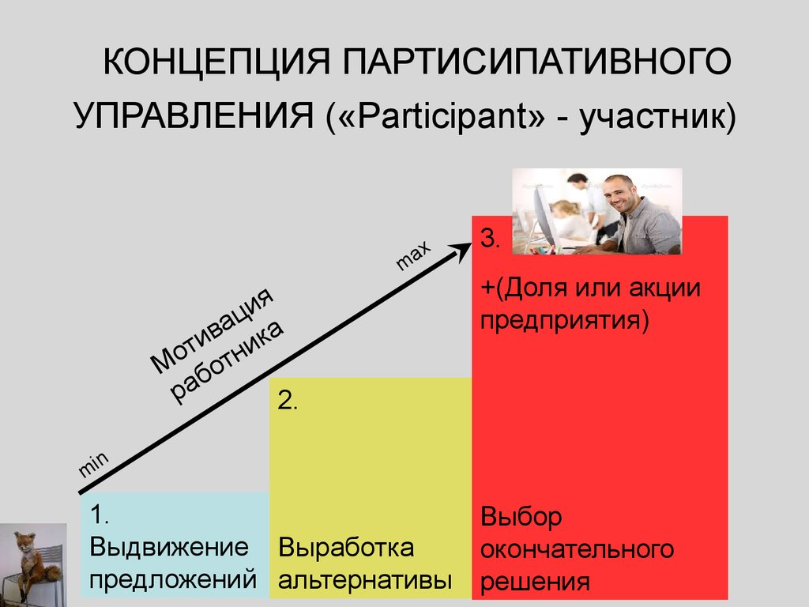
Теория партисипативного управления
человек получает удовлетворение от участия в делах организации и в результате работает не только с повышенной эффективностью, но и максимально раскрывает свои способности и возможности. Ее основными положениями являются:
- получение работниками права самостоятельно выбирать спо­собы выполнения работы (технология, график) и осуществ­лять текущий контроль;
привлечение их к выработке социальной политики, решении кадровых проблем, консультированию по специальным вопросам, участию в творчестве;
- формирование подразделений на основе неформальных групп с учетом мнения работников;

Slide 39
Жажда получить признание представляет собой стремление установить дружеские отношения с окружающими.
Такой человек хочет работать в сотрудничестве с другими людьми, стараясь поддерживать необходимые для этого отношения.
Менеджеры должны видеть желания других сотрудничать на коллективной основе. В подобных случаях менеджерам необходимо распознать, чего хотят подчиненные, и предоставить им на законных основаниях проявить это стремление.
Если работник стремится к успеху, ему необходимо помочь реализовать свои возможности в процессе работы. Таких людей считают находкой для организации.

Slide 40
Мотивационная система является высшей формой детерминации человеческого поведения.
В целях повышения эффективности управленческого труда необходимо определить через систему побуждений средства управляющего воздействия на личность, к которым относятся интеллектуальные, эмоциональные, психологические, социально-психологические, нравственные и др.
Эффективный руководитель несет ответственность за работу своих подчиненных не только в настоящее время, но и в будущем.
Это — основная часть его работы. Важнейшей управленческой задачей руководителя является развитие своих подчиненных. Это требование относится и к самому руководителю. Основное направление здесь — личностный рост руководителя и подчиненных.

Slide 41
Мероприятия по поддержанию мотивации при выполнении основных организационных целей
1. Систематическая проверка срока работы персонала на одной должности и горизонтальное перемещение по службе. Горизонтальные перемещения должны быть престижными. Перемещения "вниз" по служебной иерархии также должны носить престижный характер;
2. Мероприятия по обогащению содержания труда;
3. Структурное планирование организации и применение гибких организационных форм;
4. Развитие организационной деятельности, включающее ценность творческого подхода и обучения персонала и руководителей;
5. Развитие стратегии сотрудничества внутри групп с участием руководителей.

Slide 42

Таким образом:
1. Мотивация в практике управления занимает центральное место.
Самой трудной из функций управления является мотивирование как руководителей, так и исполнителей.
Сложность мотивирования связана с действием и проявлением человеческого фактора в
организации.
2. Характер взаимоотношений между людьми и отношение исполнителей к своей работе
проявляется в форме удовлетворенности или, наоборот неудовлетворенности трудом.
3. Ситуацию "человек — организация" целесообразно рассматривать как единую систему,
звенья которой самым тесным образом взаимодействуют друг с другом. Каждое звено этой
системы имеет свою сложную структуру.
4 Правильная мотивация работников со стороны руководства влечет за собой адаптацию
работника с организацией, что является залогом успешной деятельности последней.
5. В практических целях руководители всех уровней управления должны иметь
представление о возможных путях мотивирования своих подчиненных, а также самих себя.
Знание теорий трудовой мотивации для руководителей являются необходимыми для применения в управлении организацией.

Slide 43
